Slide 1
PUŠČAVA
Predmet: geografija

Slide 2
Na leto pade največ od 250 do 500 mm padavin

Slide 3
NASTANEK PUŠČAV
1. Območje subtropskega visokega zračnega pritiska (Sahara)
2. Hladni morski tokovi (Atacama, Namib)
3. Puščave na zavetrni strani gorskih pregrad
4. Človek

Slide 4
ŠIRJENJE PUŠČAV ali DIZERTIFIKACIJA
Preoblikuje veter, tudi voda
V preteklosti vlažnejše podnebje
Občasne padavine
Možne tudi poplave
Večja sušnost podnebja zaradi posega človeka v naravo
Kritično v Sahelu
Ni videti rešitve za omejitev puščave Sahel

Slide 5
VETRNA EROZIJA
Dva načina:
- Vetrno odnašanje, delovanje imenujemo deflacija
- Veter (prašni delci in peščena zrna), delovanje imenujemo korazija

Slide 6
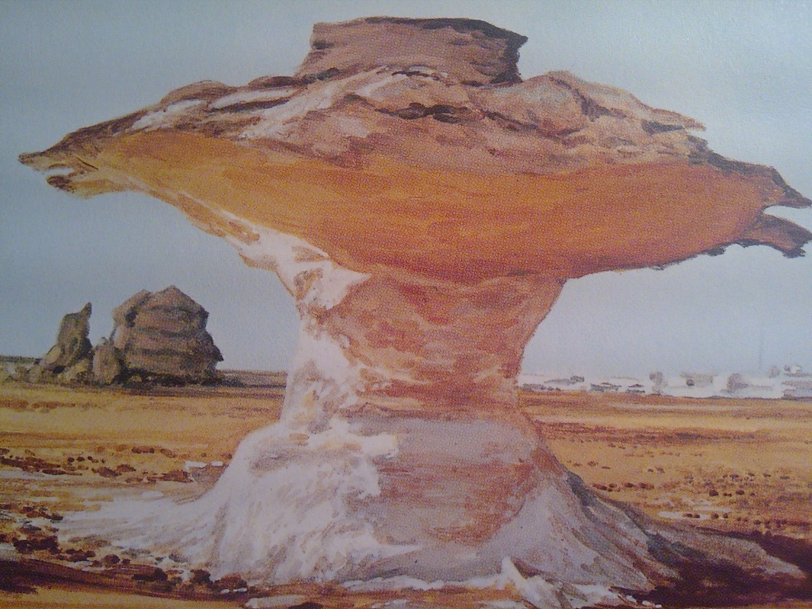
PRENOS MATERIALA
Odvisen od velikosti delcev
Iz Sahare občasno pride v Evropo
Zančilen rdeči dež ali sneg
Večji delci- peščena zrna (brusijo površje)
Nastanek gobastih skal

Slide 7
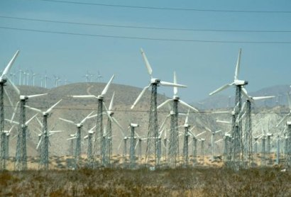
VETRNA AKUMULACIJA
Odlaganje materiala ali vetrna akumilacija
Ko veter naleti na oviro(skala, grmiček...)
Ob njej se počasi kopiči material
Nastanejo značilni peščeni nasipi- sipine

Slide 8
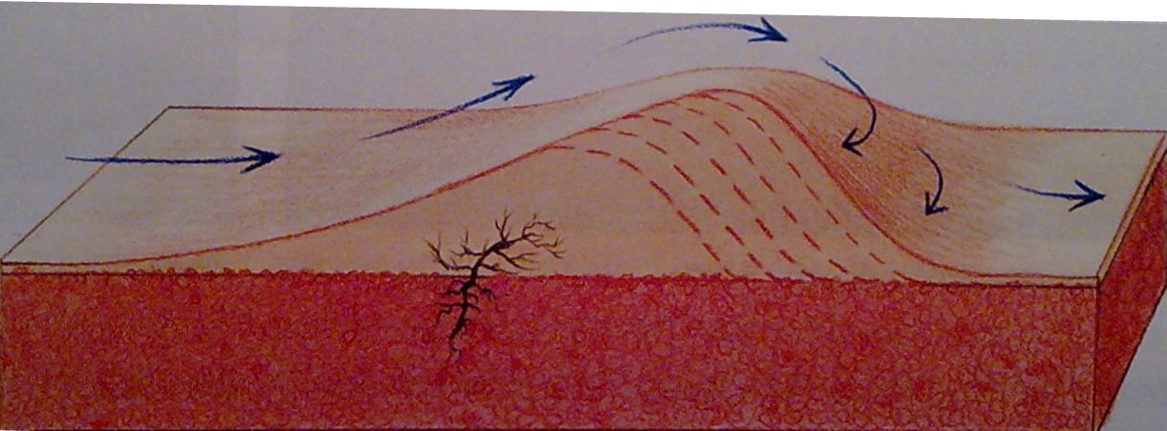
NASTANEK SIPIN
Najrazličnejše oblike in velikosti:
-oblika prvega krajca (barhani) premik do 30 m na leto
-zvezda
-oblika črke S ("sief";meč)
Najvišje so tudi do 300m visoke

Slide 9
VRSTE PUŠČAV
Več vrst puščav:
a) peščena puščava ali erg
( Sahara)
b) kamnita pščava ali serir ali gručnata puščava
(V Mongoliji in Kaliforniji)
c) skalna puščava ali hamada
(V Mongoliji in Kaliforniji)

Slide 10
PEŠČENA PUŠČAVA

Slide 11
KAMNITA PUŠČAVA

Slide 12
SKALNA PUŠČAVA

Slide 13
ŠIRJENJE PUŠČAV ali DIZERTIFIKACIJA
Preoblikuje veter, tudi voda
V preteklosti vlažnejše podnebje
Občasne padavine
Možne tudi poplave
Večja sušnost podnebja zaradi posega človeka v naravo
Kritično v Sahelu
Ni videti rešitve za omejitev puščave Sahel

Slide 14
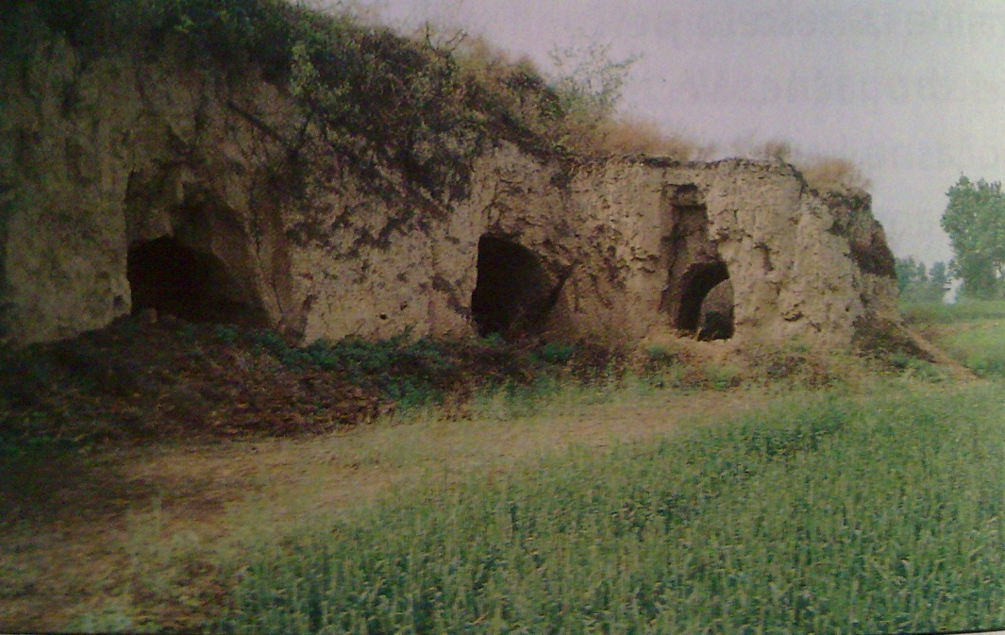
PUHLICA
Zelo rahla, a rodovitna prst
Nastala z veternim delovanjem
K nastanku pripomoglo rečno delovanje
Pomembna prst za človeka
Hitra erozija

Slide 15
Puhlica je pri nas najbolj razširjena v panonski nižini

Slide 20
SAHARA

Slide 27
NAMIBIA

Slide 49
HVALA ZA POZORNOST
Viri:
- Obča geografija za 1. letnik, (J. Senegačnik, B. Drobnjak)
- Zakaj neki je v Sahari ponoči mraz ( Pomurska založba)
- internet; slike

